Slide 1
ΟΜΑΔΑ 19
Εφαρμογή τουριστικού οδηγού

Slide 2
Δυνατότητες Βάσης
Εμφάνιση ξενοδοχείων και εστιατορίων
Ταξινόμηση βάση κριτικών
Ταξινόμηση βάση τιμής
Αναζήτηση μόνο κοντινών καταστημάτων
Εμφάνιση τουριστικών προορισμών
Κατηγοριοποίηση προορισμών σε αξιοθέατα, εκδηλώσεις και φυσικά αξιοθέατα
Ξεναγήσεις σε αξιοθέατα με βάση τις προτιμήσεις των χρηστών
Κάθε χρήστης αποθηκεύει τουριστικές διαδρομές
Εμφάνιση δρομολογίων που καλύπτουν την κάθε περιοχή

Slide 3
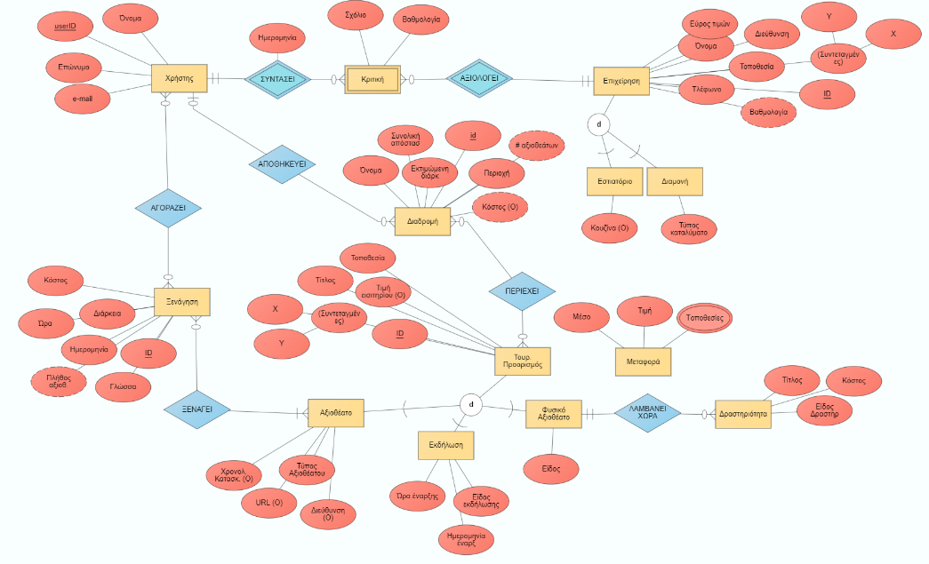
ERD

Slide 4
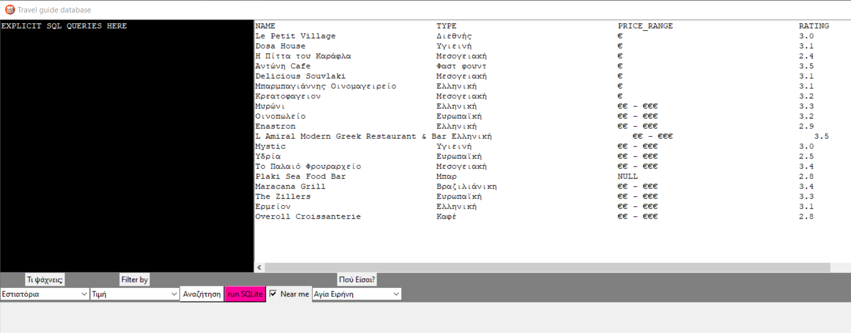
GUI

